Slide 1
爐管新人學習進度報告
2024.08.26 ~ 2024.09.04
林峻毅
Notes:
115/11/08
Confidential

Slide 2
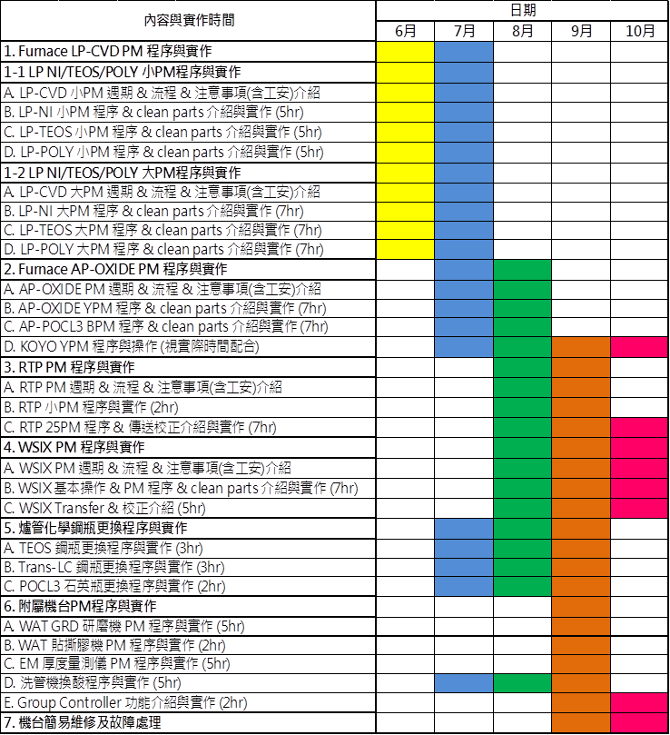

Slide 3
種類 | 進度 | 待練習
LP-P SPM | 100%
LP-T SPM | 100%
LP-N SPM | 100%
LP-P BPM | 95% | APC調整
LP-P BPM | 95%
LP-N BPM | 90%
GRD MPM | 90%
POCL3 BPM | 80%
EM MPM | 80%
AP YPM | 60%
WSIX BPM | 50%
RTP 25PM | 30%
KOYO YPM | 1%
RTP M | 0%

Slide 4
日期 | 機台 | 內容
8/26 | F07 | QPM
8/27 | GRD3 | MPM
8/28 | P6 | SPM
8/29 | F19 | QPM
8/30 | EM | WPM
9/02 | T3 | 3PM
9/03 |  | 值班
9/04 |  | 值班
9/05 |  | 值班
9/06 |  | 值班

Slide 5
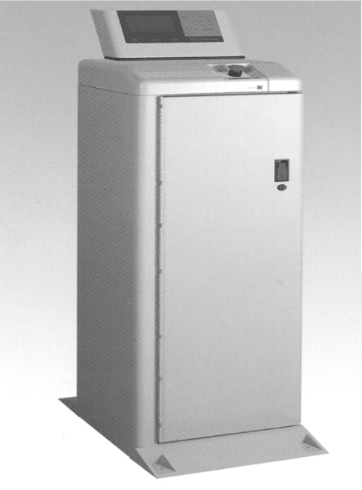
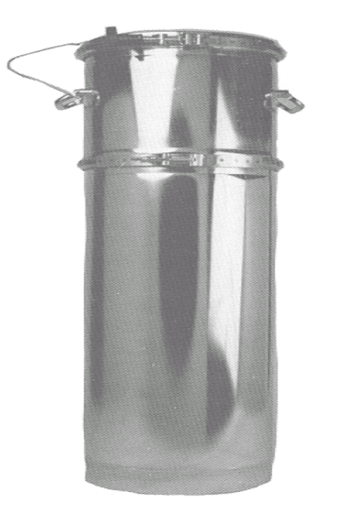
RCM (Auto Fill)
Trans LC瓶
總重45000g
液體22500g

Slide 6
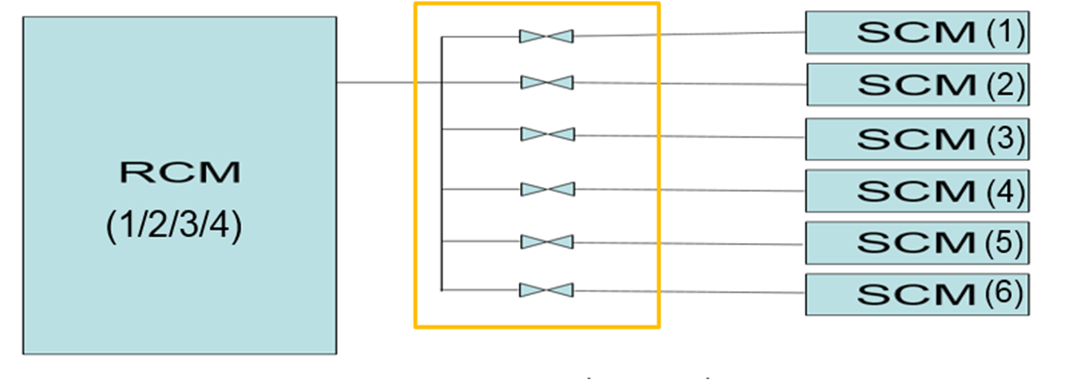
RCM1 | RCM2 | RCM3 | RCM4
D76 (F01) | D72 (F07) | D64 (F14) | D62 (F16)
D75 (F02) | D70 (F08) | D63 (F15) | D60 (F24)
D74 (F03) | D69 (F09) | D61 (F17) | D57 (F23)
D73 (F04) | D68 (F10) | D41 (F18) | D53 (F26)
D71 (F05) | D67 (F11) | D40 (F19) | D38 (F21)
D06 (F06) | D66 (F12) | D39 (F20) | D37 (F22)

Slide 7
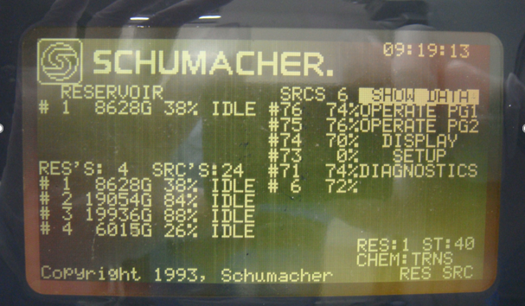
RESERVOIR
SOURCES

Slide 8
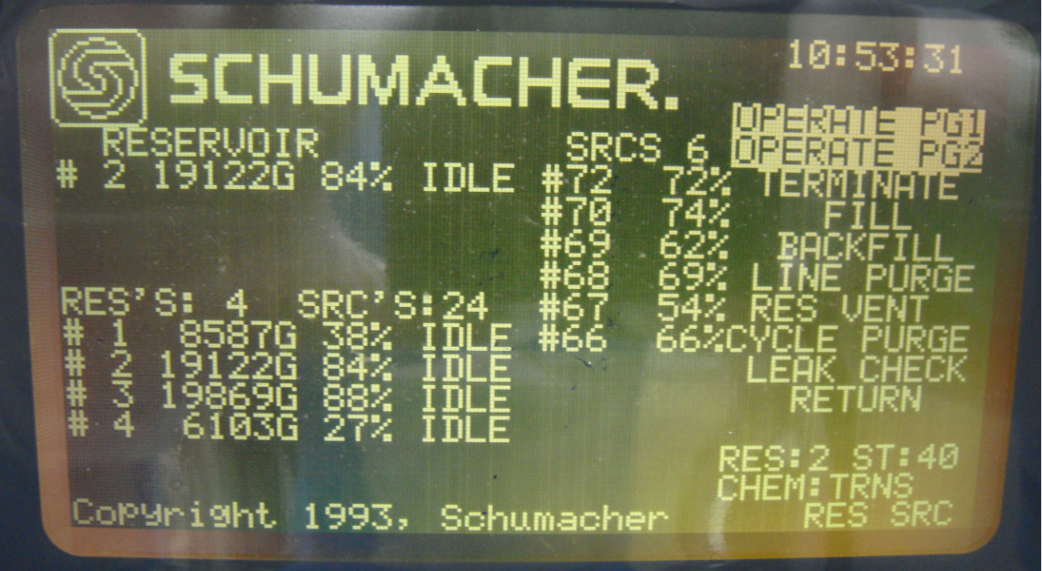
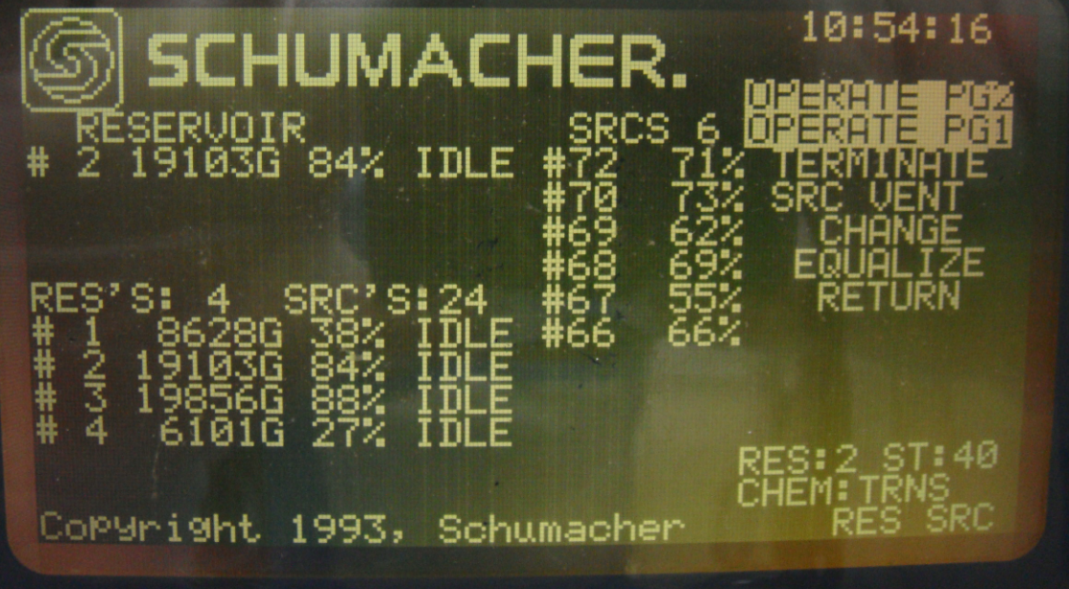
OPERATE PG1
OPERATE PG2

Slide 9
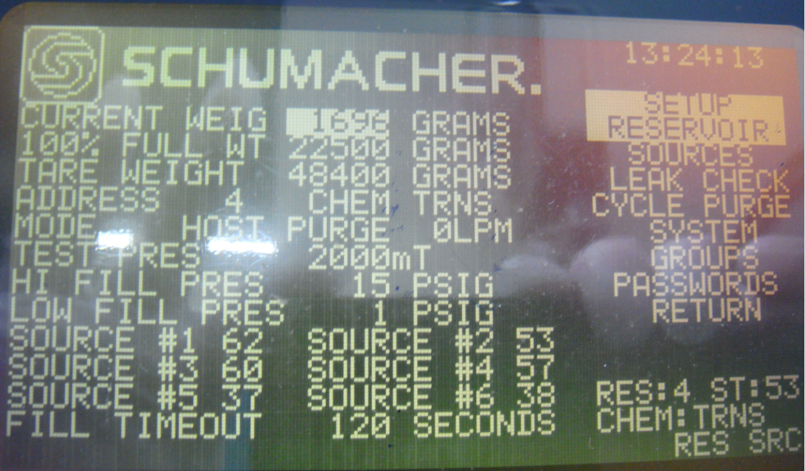
RESERVOIR SETUP
CHEM：
TEOS
TCA
TRANS-LC
MODE：
OFF LINE
ON LINE (HOST)

Slide 10
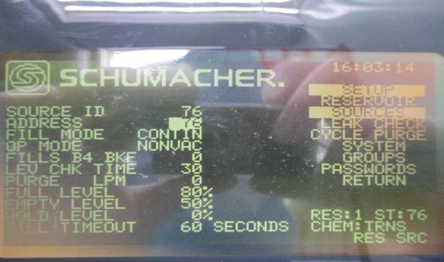
SOURCES SETUP
FILL MODE：
CONTIN 自動補滿
BATH 小於特定值補滿
LEVEL 指維持在設定值
MANUAL 指手動填充
OP MODE：
VACUUM 抽真空
NONVAC 非真空

Slide 11
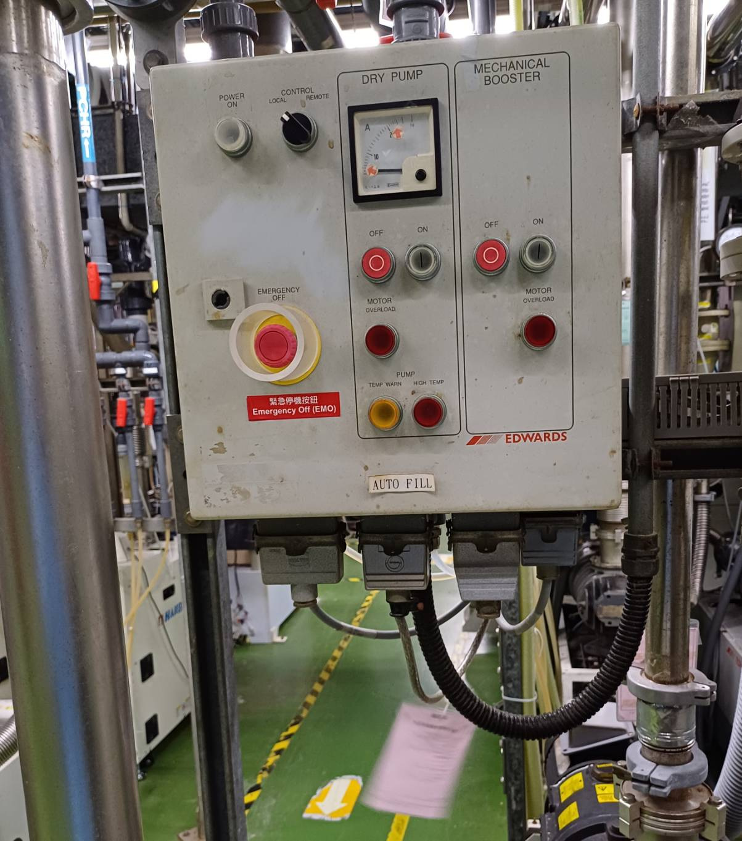
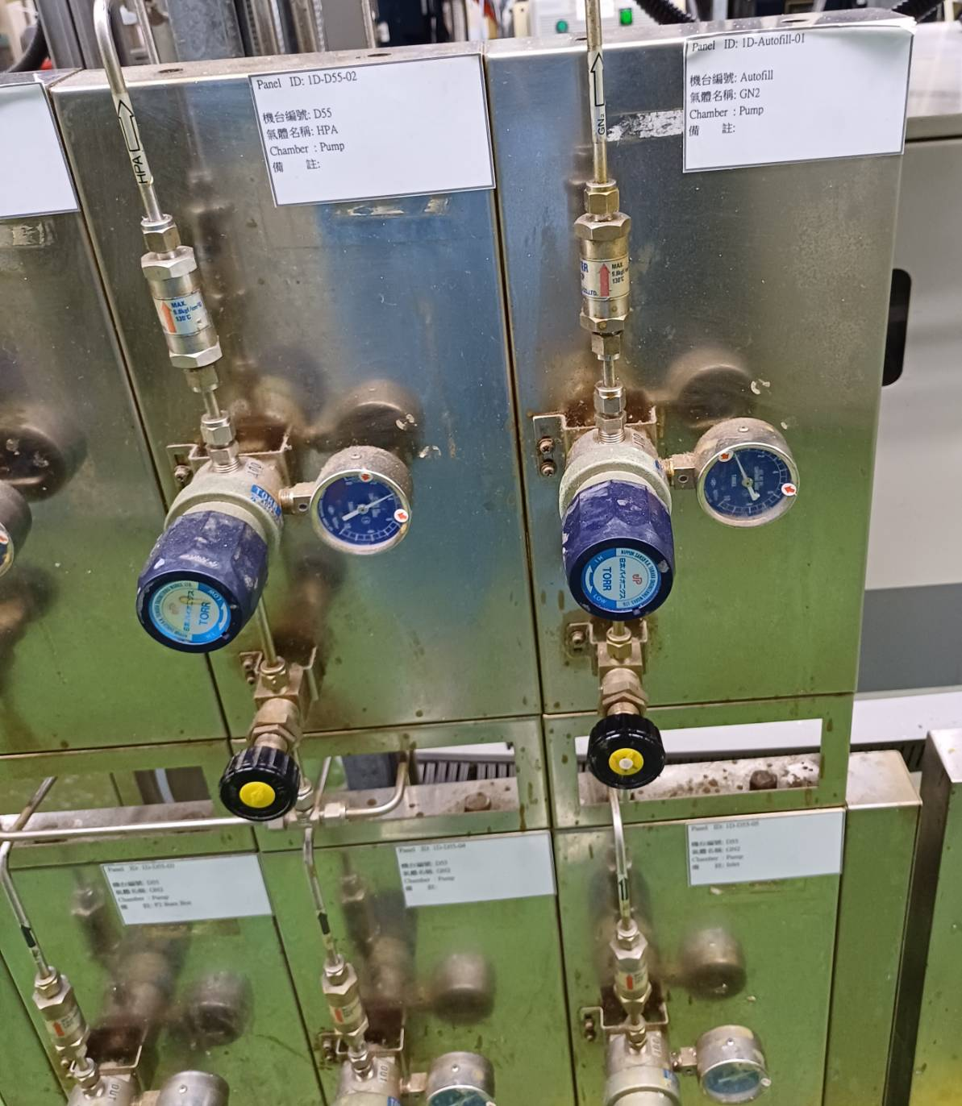
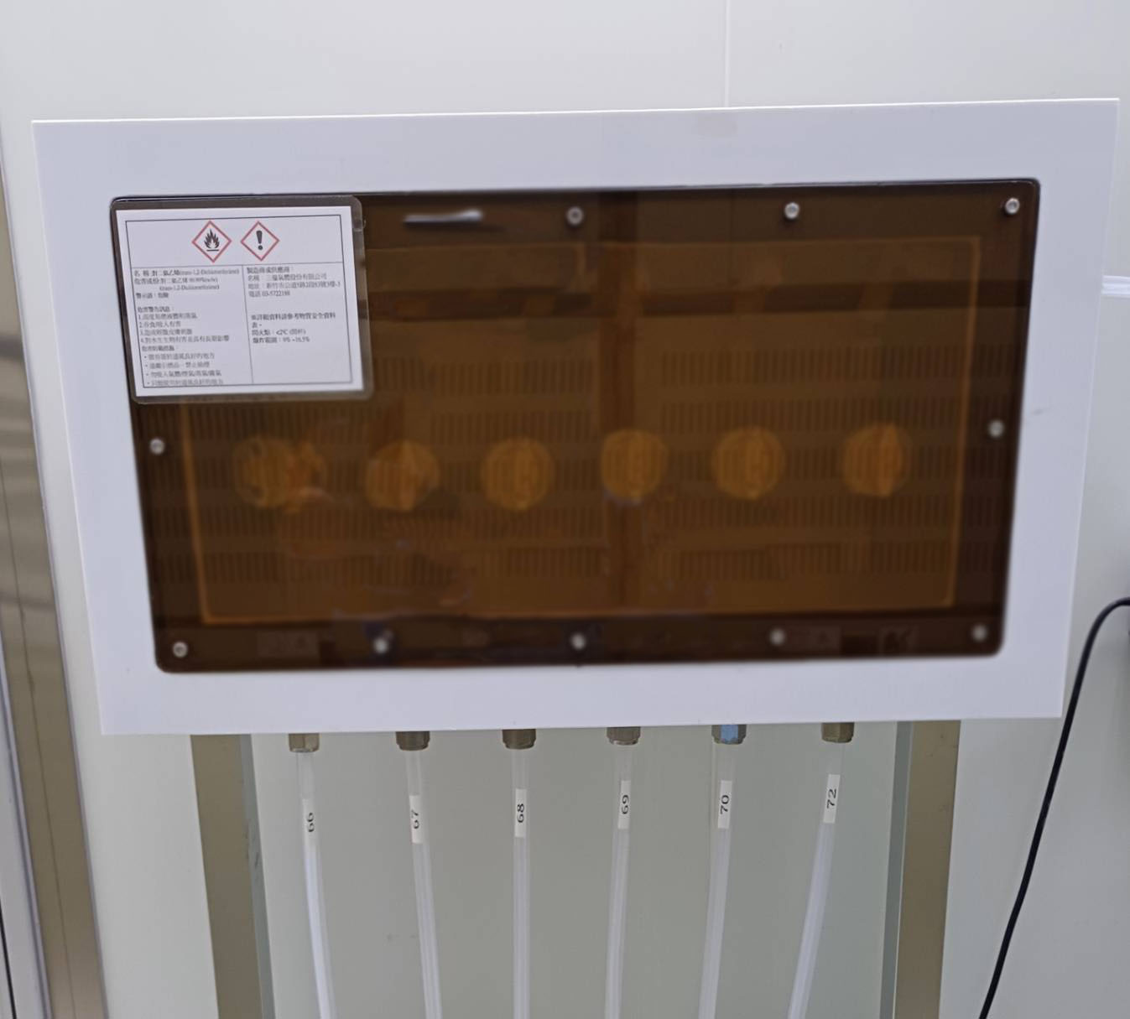
大鋼瓶更換流程
開PUMP+水循環+N2
SOURCE FILL MODE設為4. MANUAL、關SCM VALVE
執行CHANGE程序
SOURCE FILL MODE設為1. CONTIN、開SCM VALVE
關水循環、PUMP、N2
AUTO FILL PUMP
SCM手動閥

Slide 12
CHANGE程序
1. 選OPERATE PG2
2. 選CHANGE
3. 輸入更換之RESERVOIR編號
4. 確認PUMP開啟後按YES，自動CYCLE PURGE，約10分鐘
5. 確認手動閥關閉按YES，自動做LINE PURGE，約10分鐘
6. 換上新瓶、手動閥為關閉按YES，自動做Leak Check約15分鐘
7. 開啟Manual Valve
8. 輸入重量為22500g

